Slide 1

ORGANISMOS INTERNACIONALES EN BOLIVIA
Organización Mundial de la Salud
¿Cómo cuida la salud en Bolivia?
[Nombre Presentador 1] · [Institución] · 2026

Slide 2
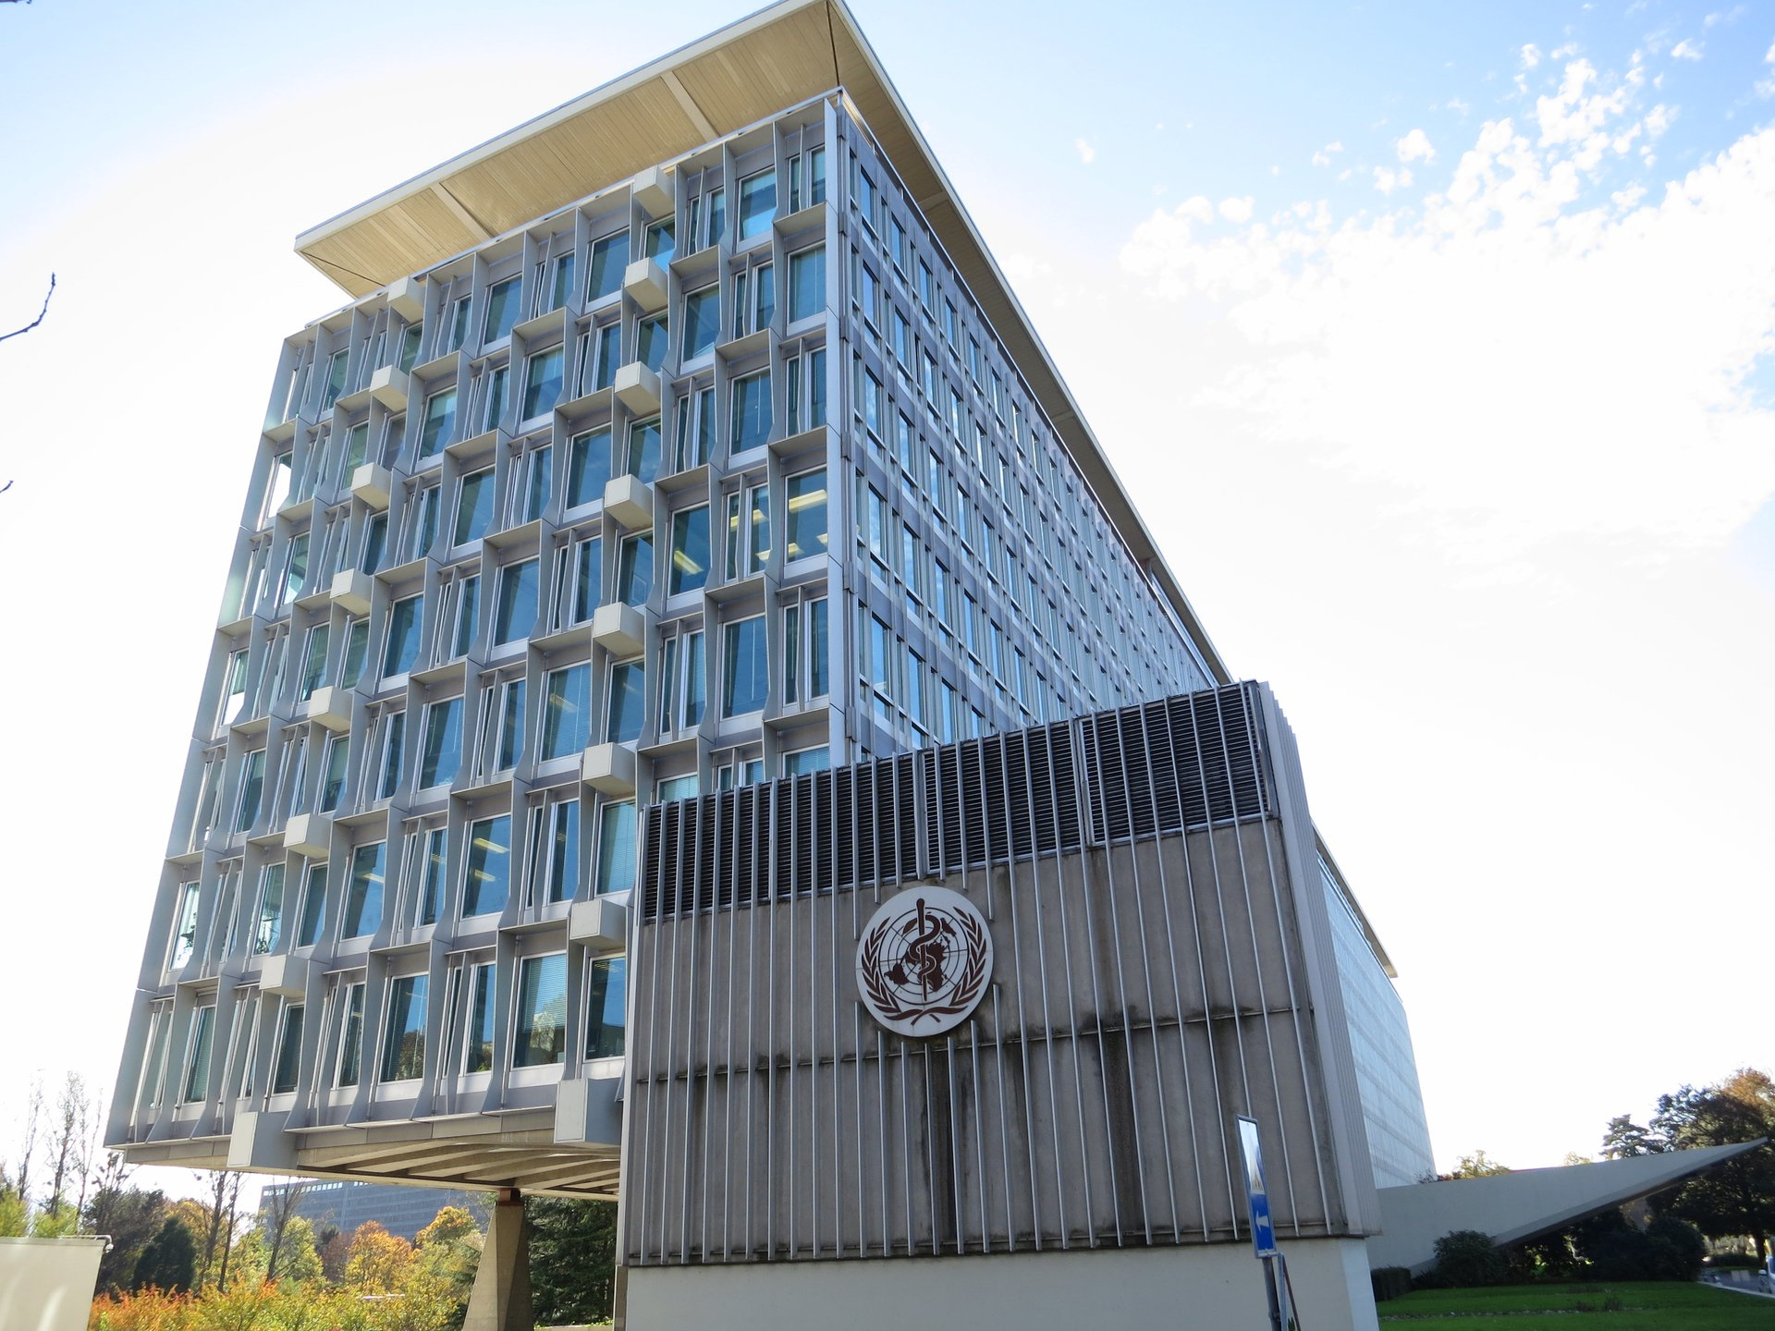
ORGANISMO ESPECIALIZADO DE LA ONU
¿Qué es la OMS?
Constitución firmada en 1946; entró en vigor el 7 de abril de 1948
Organismo especializado de las Naciones Unidas
Sede en Ginebra, Suiza
194 países miembros (incluyendo Bolivia)
"Estado de bienestar físico, mental y social completo,
no sólo la ausencia de enfermedad"
— Definición de Salud, OMS
¿Sabían que…? cuando nació la OMS, la tuberculosis era la principal causa de muerte en el mundo.
OMS en Bolivia
2

Slide 3
CUATRO FUNCIONES ESTRATÉGICAS
Funciones Principales de la OMS
1
Establecer Normas
Crea estándares internacionales de salud que todos los países deben cumplir
2
Vigilancia de Enfermedades
Monitorea enfermedades en todo el mundo, detecta brotes y epidemias
3
Asistencia Técnica
Ayuda a países a fortalecer sistemas de salud y entrena personal médico
4
Investigación
Promueve investigación científica y comparte evidencia con todos
En América: la OMS funciona a través de PAHO (Organización Panamericana de la Salud), con oficina en La Paz.
OMS en Bolivia
3

Slide 4
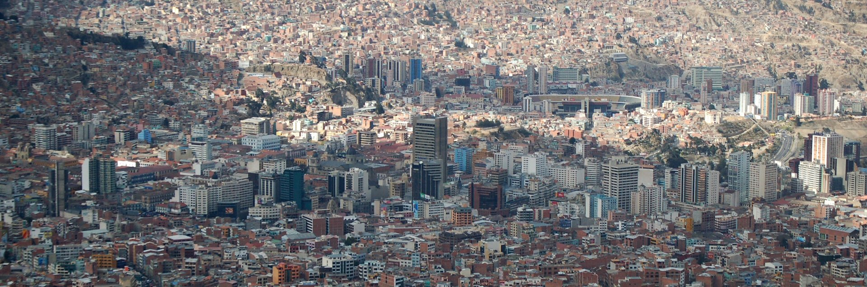
PRESENCIA Y CONTEXTO
La OMS en Bolivia
La Paz, sede de la oficina de PAHO en Bolivia
Principales desafíos de salud
Un logro sostenido
Tuberculosis (105 casos/100,000 hab., 2023)
Cobertura de vacunación insuficiente en algunas comunidades
VIH/SIDA (principalmente La Paz y Santa Cruz)
Desnutrición infantil en el altiplano
Región de las Américas libre de poliomielitis desde 1994 (30+ años)
Red de cooperantes técnicos en las principales ciudades
Colaboración permanente con el Ministerio de Salud
OMS en Bolivia
4

Slide 5
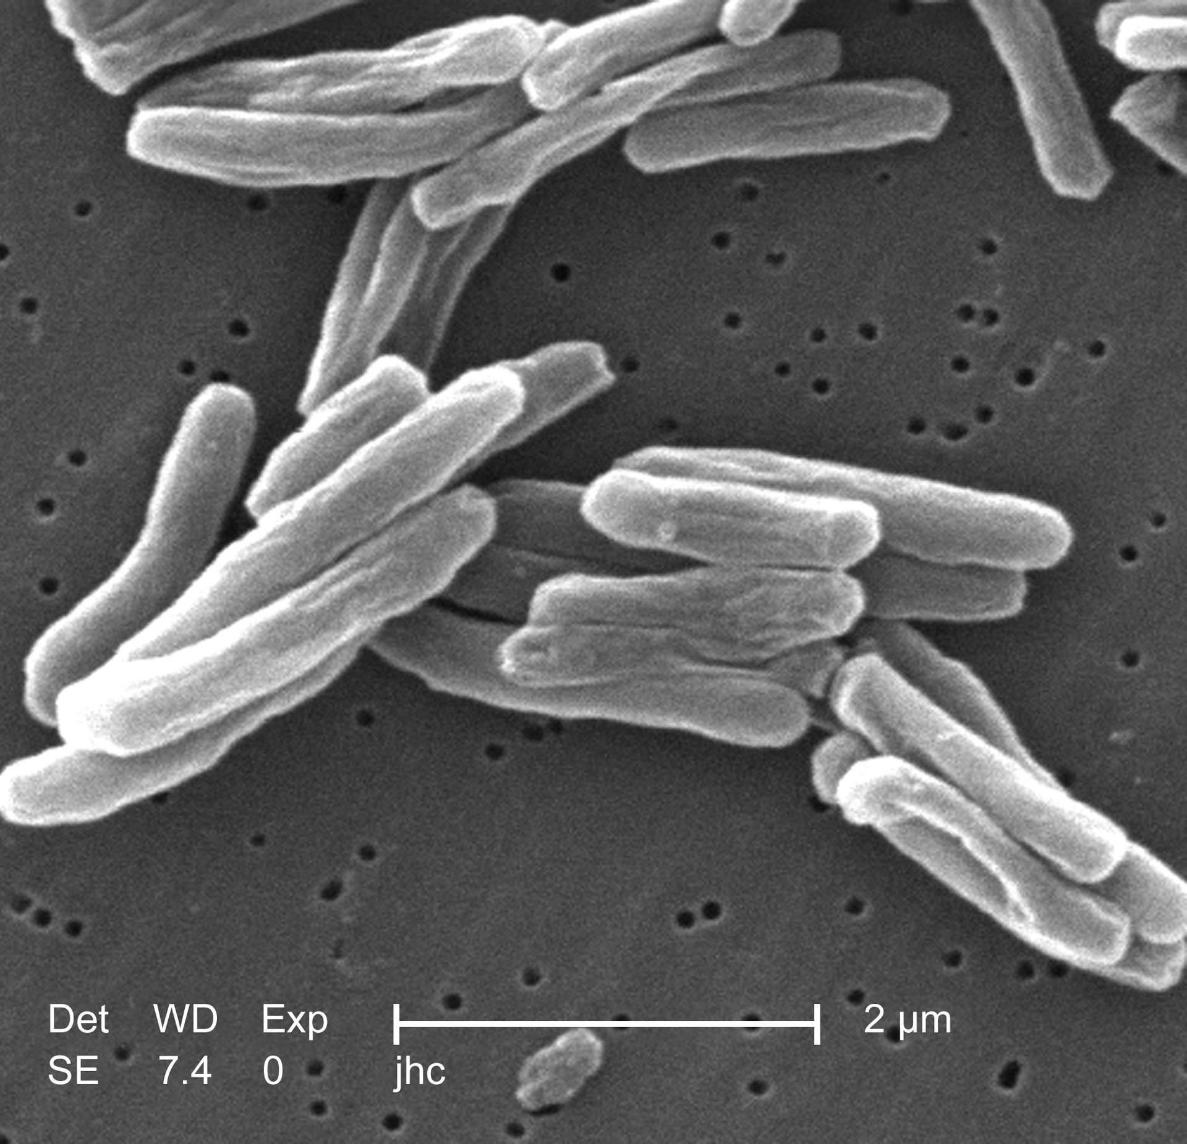
CASO DE ESTUDIO 1
Tuberculosis en Bolivia
Indicador | Cifra
Incidencia Bolivia (2023) | 105 / 100,000 hab.
Incidencia Región Américas (2022) | 31.4 / 100,000 hab.
Diferencia | 3.3 veces mayor
Estrategia OMS — DOTS: tratamiento supervisado directamente por personal de salud, medicamentos gratuitos en la red pública, 6 meses de duración.
Dato honesto: según la OMS, la incidencia de TB en la Región de las Américas aumentó 20% entre 2015 y 2023 — no es una historia de progreso lineal.
Mycobacterium tuberculosis (microscopía electrónica) — CDC
Desafíos que persisten
Subdiagnóstico en zonas rurales · TB resistente a fármacos (MDR-TB) · Abandono del tratamiento supervisado
OMS en Bolivia
5

Slide 6

CASO DE ESTUDIO 2
Sarampión — Cuando un Logro No Es Permanente
Año | Hito
2000 | Último caso endémico (Amarete, La Paz)
2012 | Bolivia certificada libre de sarampión
2023 | Recertificación de todos los departamentos
Jun. 2025 | Emergencia Sanitaria Nacional por nuevo brote
Contraste — Poliomielitis
Región libre de polio desde 1994. Sin casos desde 1991 (último: Perú). Más de 30 años de éxito ininterrumpido.
La causa raíz
Indicador 2023 | Cifra | Meta
1ª dosis SRP (<1 año) | 68% | 95%
Esquema completo | < 50% | 95%
Vacuna MMR/SRP
La lección: un logro sanitario no es un punto de llegada. La cobertura cayó silenciosamente años antes del brote.
OMS en Bolivia
6

Slide 7
CONCLUSIÓN — OMS
En salud pública, no hay logros permanentes,
solo logros sostenidos.
Un Trabajo Nunca Terminado
3.3x
68% → 95%
incidencia de TB vs. promedio regional
brecha de cobertura SRP frente a la meta
La tuberculosis nunca llegó a controlarse del todo; el sarampión sí se controló, y aun así volvió.

Slide 8

ORGANISMOS INTERNACIONALES EN BOLIVIA
UNESCO
Protegiendo la Cultura y Educación en Bolivia
[Nombre Presentador 2] · [Institución] · 2026

Slide 9
ORGANISMO ESPECIALIZADO DE LA ONU
¿Qué es UNESCO?
Fundada en 1945, después de la Segunda Guerra Mundial
Organismo especializado de las Naciones Unidas
Sede en París, Francia
195 países miembros (incluyendo Bolivia)
"Puesto que las guerras nacen en la mente de los
hombres, es en la mente de los hombres donde
deben erigirse los baluartes de la paz"
— Lema de UNESCO
¿Sabían que…? Bolivia tiene 7 sitios en la Lista de Patrimonio Mundial de UNESCO.
UNESCO en Bolivia
9

Slide 10

CUATRO PILARES
Funciones Principales de UNESCO
1
Educación de Calidad
Acceso equitativo para todos, con énfasis en niñas y minorías
2
Patrimonio Cultural
Protege sitios arqueológicos y preserva tradiciones vivas
3
Libertad de Expresión
Defiende la libertad de prensa y el acceso a información
4
Ciencia y Tecnología
Promueve investigación e innovación para el desarrollo
Oficina de Programas UNESCO en La Paz coordina educación, patrimonio y comunicación
UNESCO en Bolivia
10

Slide 11
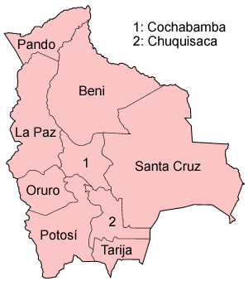
RECONOCIMIENTOS OFICIALES
UNESCO en Bolivia
Sitio (Patrimonio Mundial) | Año
Ciudad de Potosí | 1987
Misiones Jesuíticas de Chiquitos | 1990
Sucre (centro histórico) | 1991
Fuerte de Samaipata | 1998
Tiwanaku | 2000
P.N. Noel Kempff Mercado | 2000
Qhapaq Ñan (transnacional) | 2014
+ 1 Patrimonio Cultural Inmaterial (lista aparte): Carnaval de Oruro (2001)
Programas activos: educación para el desarrollo sostenible, alfabetización rural, formación docente, preservación de lenguas indígenas
UNESCO en Bolivia
11

Slide 12
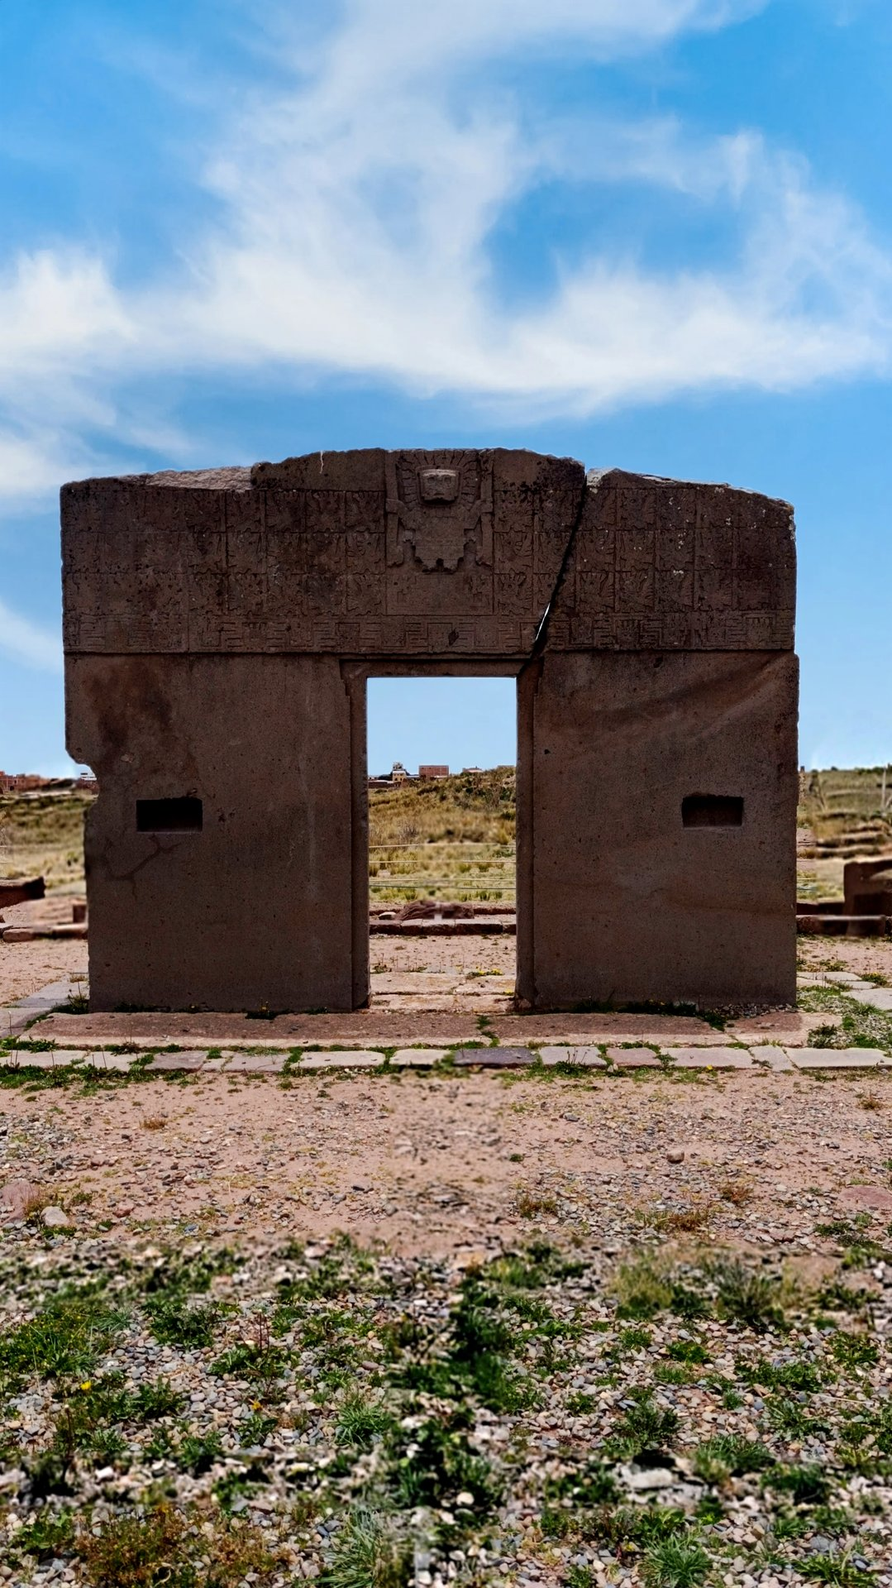
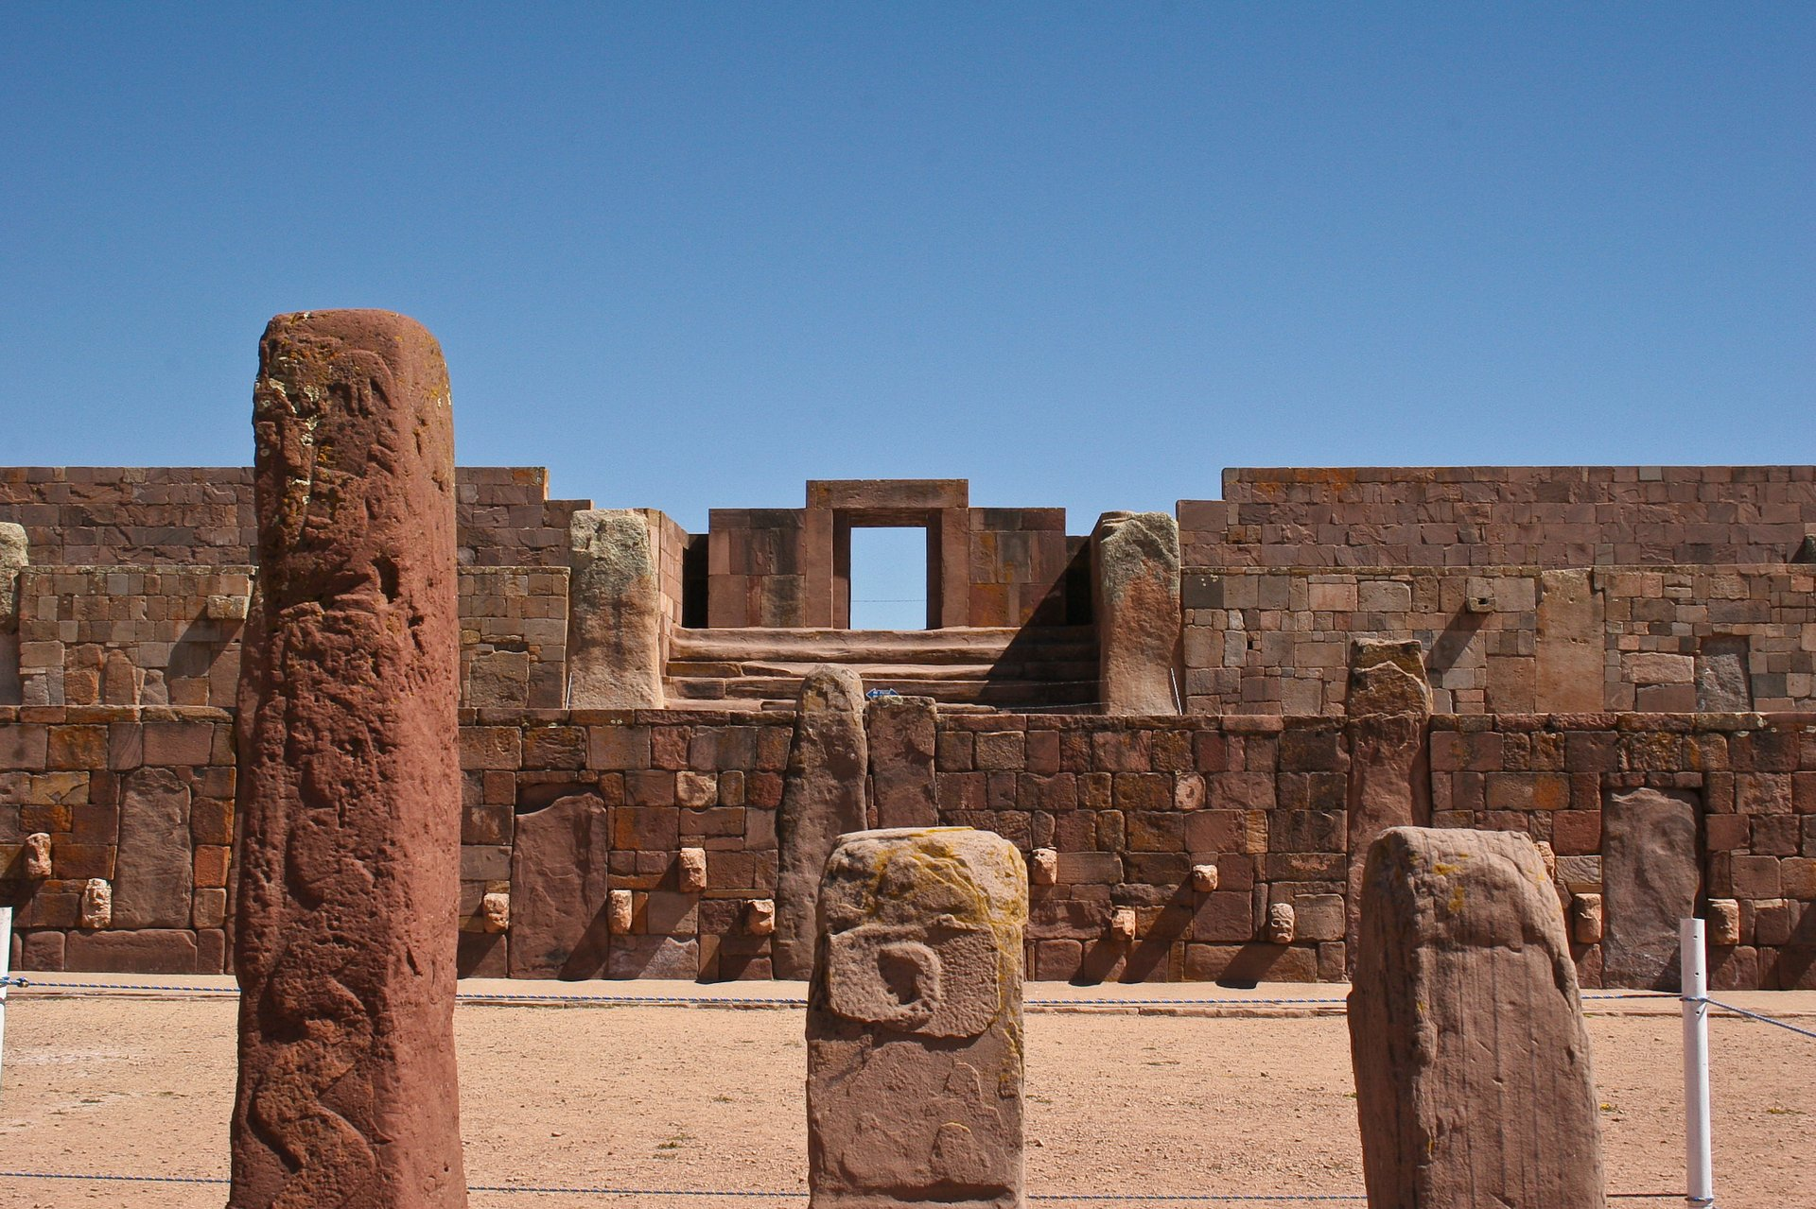
CASO DE ESTUDIO 1
Tiwanaku: Civilización Ancestral
Sitio arqueológico a 20 km de La Paz (71.5 hectáreas), Provincia de Ingavi
Apogeo del imperio entre los años 500 y 900 d.C.
Influencia extendida por los Andes del sur (hoy Perú, Chile, Argentina)
Reconocimiento UNESCO (2000) — Ficha oficial 567
Criterio iii: testimonio excepcional del poder del imperio Tiwanaku
Criterio iv: arquitectura ceremonial y pública excepcional de los Andes
Puerta del Sol
Conservación e impacto
Restauración de estructuras dañadas por sismos y sistemas de drenaje contra erosión, en trabajo conjunto con el Ministerio de Culturas de Bolivia. ~200,000–250,000 visitantes anuales; símbolo de orgullo para comunidades aymara.
Templo de Kalasasaya
UNESCO en Bolivia
12

Slide 13
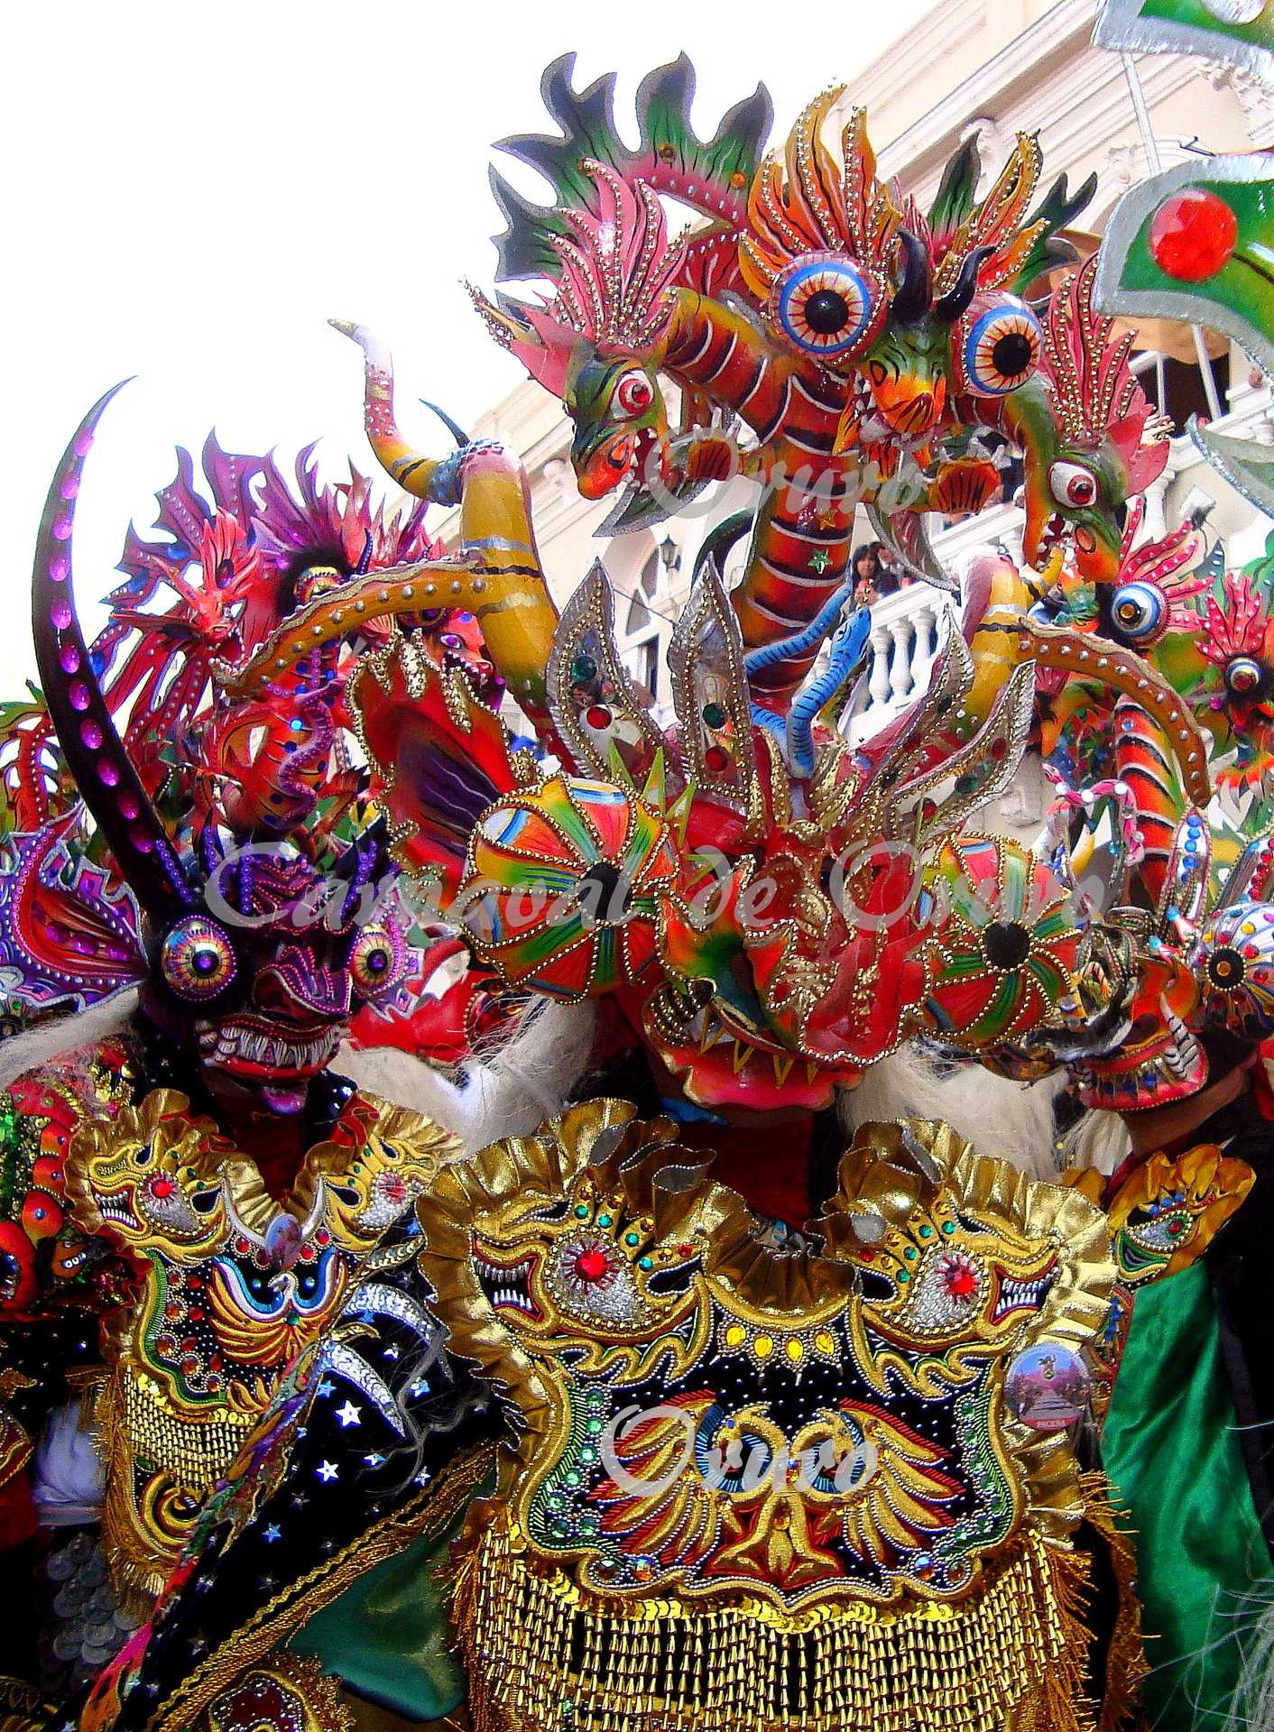
CASO DE ESTUDIO 2 — PATRIMONIO INMATERIAL
Carnaval de Oruro
Celebración religiosa y folclórica, febrero/marzo, en Oruro
Miles de danzarines y músicos, procesión de 2 días
Danzas principales
Diablada: batalla entre el bien y el mal
Morenada: representa la esclavitud africana
Tinku: confrontación ritual indígena
Andanza: danza de celebración
Reconocimiento UNESCO (2001): Patrimonio Inmaterial de la Humanidad — uno de los primeros reconocidos en esta categoría.
Desafíos: presión del turismo, menor interés juvenil, costo alto de participación, modernización vs. tradición
Danzarines de la Diablada
UNESCO en Bolivia
13

Slide 14
La cultura es un derecho humano
CONCLUSIÓN — UNESCO
Cultura y Educación
La OMS cuida nuestra salud física. UNESCO cuida nuestra salud cultural.
Ambas son necesarias para que Bolivia prospere.
7 + 1
500+ años
sitios Patrimonio Mundial + Inmaterial
de historia, de Tiwanaku al Carnaval
Gracias. Tanto la OMS como UNESCO trabajan por un Bolivia más desarrollado, más saludable y con mayor orgullo en su cultura.

